Slide 1
Message Authentication Code
主讲人：赵永哲
e_mail: yongzhe @jlu.edu.cn
电话：13180888761

Slide 2
MAC:Message authentication code
消息认证码是指消息被一密钥控制的公开函数作用后产生的、用作认证符的、固定长度的数值，也称为密码校验和。
需要通信双方A和B共享一密钥K。设A欲发送给B的消息是M，A首先计算MAC=C_{K}(M)，其中C_{K}(·)是密钥控制的公开函数，然后向B发送M‖MAC，B收到后做与A相同的计算，求得一新MAC，并与收到的MAC做比较.

Slide 3
MAC的功能
① 接收方相信发送方发来的消息未被篡改，这是因为攻击者不知道密钥，所以不能够在篡改消息后相应地篡改MAC，而如果仅篡改消息，则接收方计算的新MAC将与收到的MAC不同。
② 接收方相信发送方不是冒充的，这是因为除收发双方外再无其他人知道密钥，因此其他人不可能对自己发送的消息计算出正确的MAC。

Slide 4
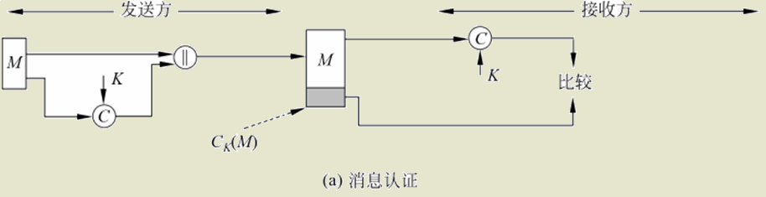
MAC基本使用方式

Slide 5
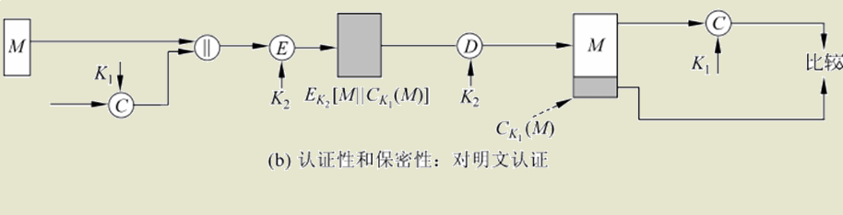
MAC基本使用方式

Slide 6
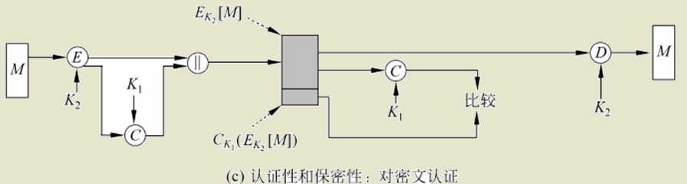
MAC基本使用方式

Slide 7
对MAC算法的要求
假定敌手知道函数C，但不知道密钥K：
① 如果敌手得到M和C_{K}(M)，则构造一满足C_{K}(M′)=C_{K}(M)的新消息M′在计算上是不可行的。
② C_{K}(M)在以下意义下是均匀分布的： 随机选取两个消息M、M′，Pr[C_{K}(M)=C_{K}(M′)]=2^{-n}，其中n为MAC的长。
③ 若M′是M的某个变换，即M′=f(M)，例如f为插入一个或多个比特，那么P_{r}[C_{K}(M)=C_{K}(M′)]= 2^{-n}。
Notes:
N为消息认证码的长度

Slide 8
CMAC:Cipher Message Authentication Code
CMAC: cipher message authentication code
CMAC的算法来源于 OMAC
OMAC: "One-Key Message Authentication Code“
OMAC的算法来源于CBC-MAC.

Slide 9
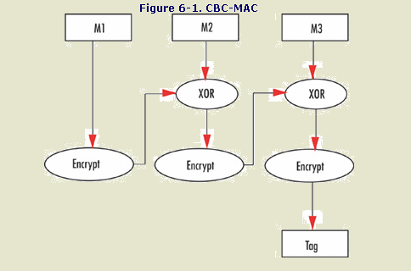
CBC-MAC

Slide 10
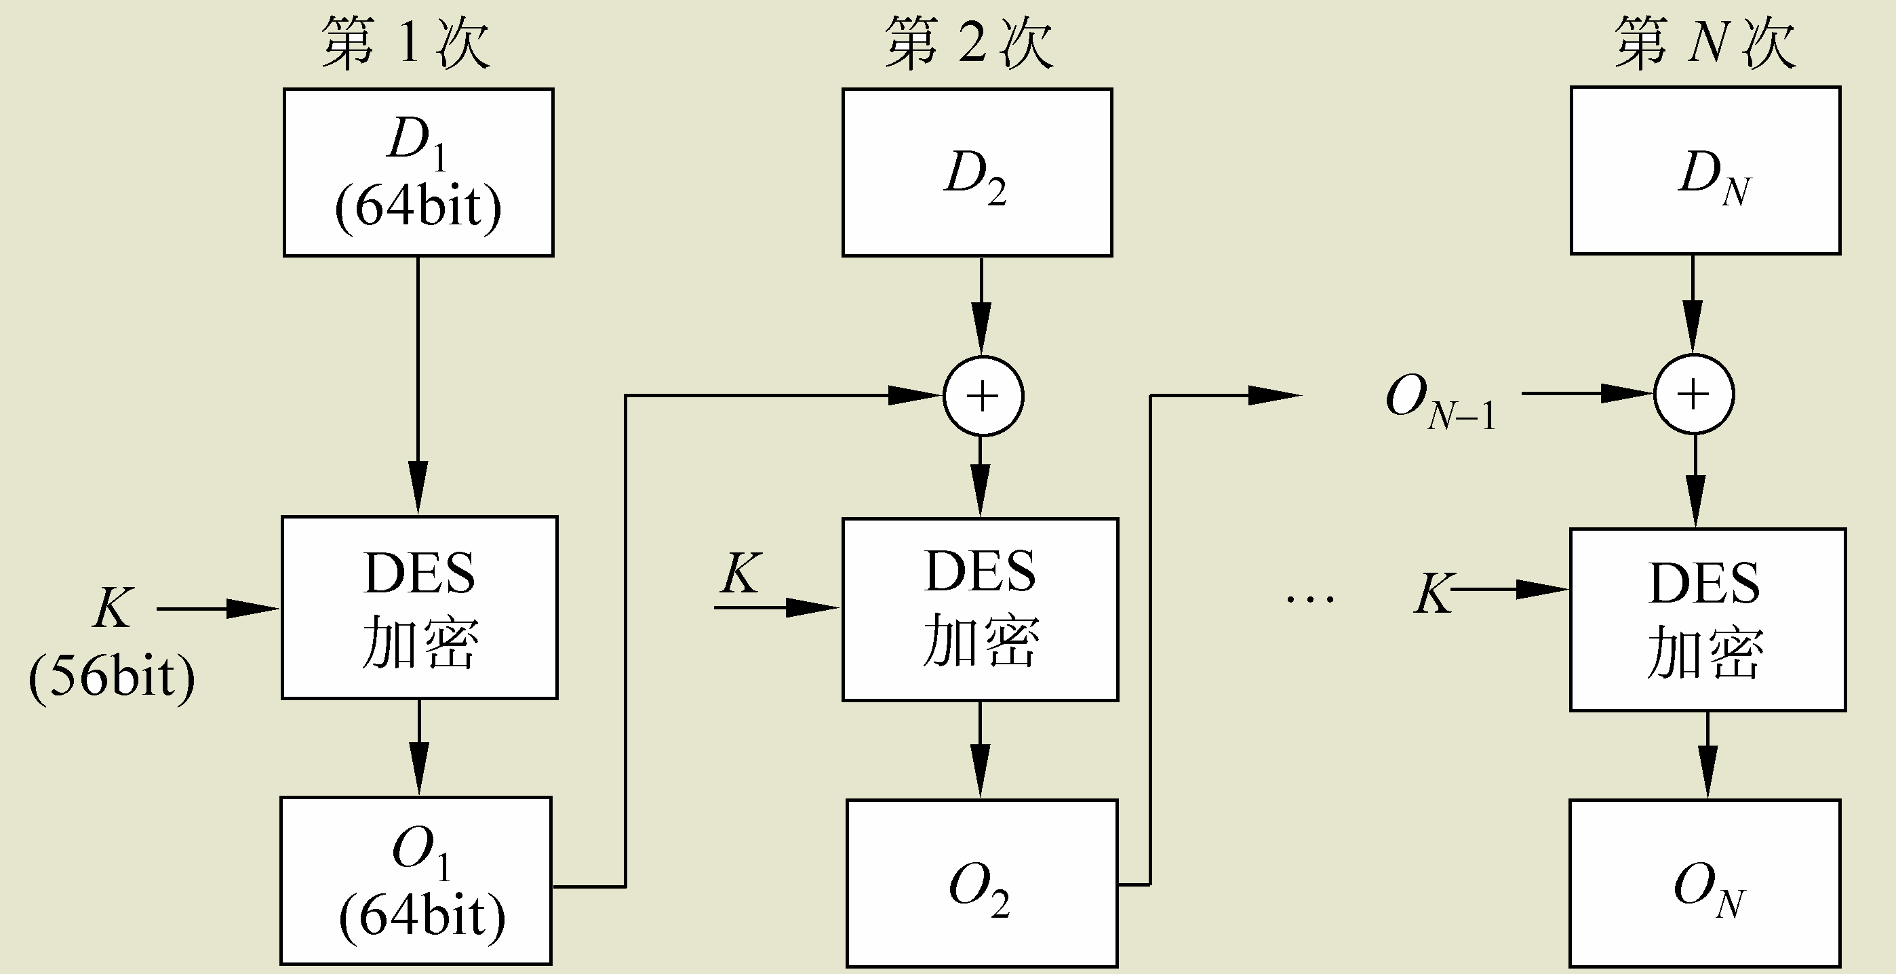
数据认证算法

Slide 11
练习
已知CBC-MAC模式下的文本-MAC对(x1, M1）
对单个的分组消息x2=M1, 请求得到MAC, 结果为M2,
即(M1,M2)也为文本-MAC对，
计算如下两个分组的消息的MAC:
(x1||⊥0)
其中⊥0表示分组长度个0
Notes:
自适应选择文本

Slide 12

练习
已知CBC-MAC模式下的文本—MAC对：
(x1, H1）和(x2, H2）.
对2分组的消息(x1||z), 请求得到MAC, 生成第三个文本—MAC对：（ (x1||z), M）,
计算如下两个分组的消息的MAC:
(x2||（H1 z H2）)

Slide 13
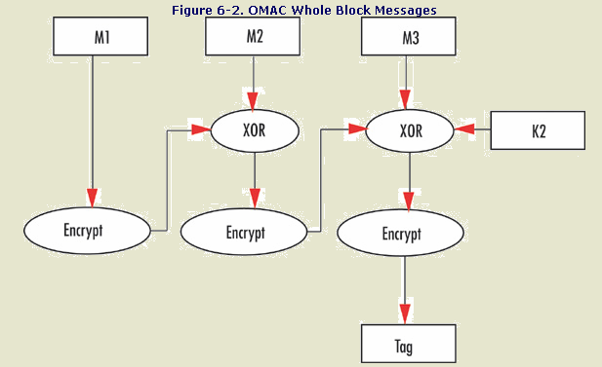
OMAC:One-Key Message Authentication Code

Slide 14
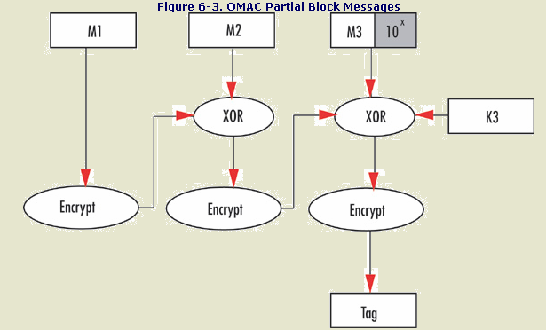
OMAC:One-Key Message Authentication Code

Slide 15
Security of CMAC
Adv^{OMAC} < (mq)²/2^{n-2})
AdvMAC 表示可以伪造一个 MAC的概率.
q 表示攻击者已经看到的MAC tags 的数目 (也包含对应的输入).
n 表示加密算法的分组长度，单位是位.
m 表示每个消息的平均分组数

Slide 16
Security of CMAC
假设使用的算法是 AES (n = 128), 并且需要的伪造的可能性小于2⁻⁹⁶. 即：
2⁻⁹⁶ > (mq)²/2¹²⁸⁻²
由此得
2³⁰ > (mq)²
2¹⁵ > mq
这就意味着要达到小于2⁻⁹⁶的伪造的可能性，用同一密钥处理的消息分组不应多于2¹⁵个分组。这个限制过于严格, 因为用同一个密钥只能认证 512 kilobytes 的消息.

Slide 17
假设使用的算法是 AES (n = 128), 并且需要的伪造的可能性小于2⁻⁴⁰ 即：
2⁻⁴⁰ > (mq)²/2¹²⁸⁻²
2⁸⁶ > (mq)²
2⁴³ > mq
This means we can authenticate 2⁴³ blocks (1024 terabytes) before changing the key. An attacker having seen all of that traffic would have a probability of 2⁻⁴⁰ of forging a packet, which is fairly safe to say not going to happen.

Slide 18
Why is 40 bits enough for a MAC and not for a cipher key?
MAC是在线使用的

Slide 19
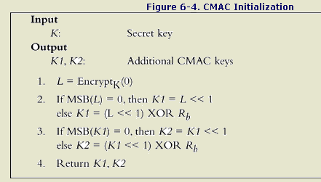
CMAC Initialization
操作数是64或128位的字符串. Rb 的值对于64位的分组密码是0x87，对于128位的分组密码是0x1B.
Notes:
数据的解释方式为big endian fashion, 并且根据使用的加密算法的不同的，

Slide 20
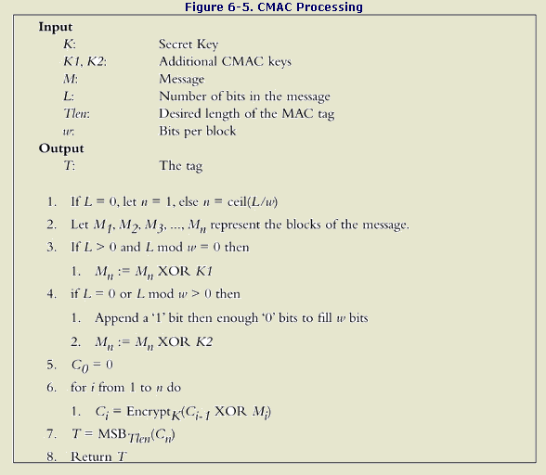

Slide 21
HMAC:Hash Message Authentication Code
The Hash Message Authentication Code standard (FIPS 198) takes a cryptographic one-way hash function and turns it into a message authentication code algorithm.

Slide 22
原始形式的HMAC
tag = hash(key || message)
such a construction is not secure. In particular, an attacker can extend the message by using the tag as the initial state of the hash.

Slide 23
原始形式的HMAC的改进
tag = hash(key || PRF(message))
Pseudo-Random Function (PRF)
Now an attacker who attempts to extend the message by using tag as the initial hash state, the result of the PRF() mapping will not be predictable. In this configuration, an attacker can no longer use tag as the initial state. The only question now is how to create a PRF?

Slide 24
NMAC
tag = hash(key1 || hash(key2 || message))
Note that NMAC requires two keys, one for in the inner hash and one for the outer hash. While the constructions is simple, it lacks efficiency as it requires two independent keys.

Slide 25
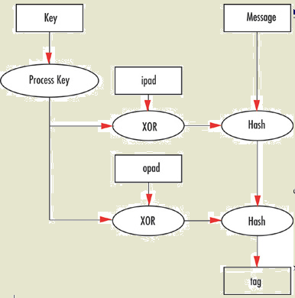
HMAC
0x5c
K⁺
0x36

Slide 26
MAC安全性的位数表示
"Hash Functions"，因为生日攻击其位安全强度为消息摘要的长度的一半。例如对于SHA-256, 进行2¹²⁸ 次运算就可以获得一个碰撞. 这种情况可能发生，因为消息摘要可以离线计算, 攻击者可以预先计算出大量的消息摘要字典.
而MAC算法是在线的，而且要得到tag必须拥有相应的密钥。所以生日攻击不适合于MAC 函数. 即如果MAC tag 是k位, 要发现一个碰撞需要 2^{k} 次运算. 因此，MAC 的tag 的长度往往小于hash 函数的消息摘要的长度。

Slide 27
用HMAC还是CMAC
if you have the space or already have a hash, and your messages are not trivially small, use HMAC. If you have a cipher (or want a smaller footprint) and are dealing with smaller messages, use CMAC. Above all, do not re-invent the wheel; use the standard that fits your needs

Slide 28
MAC的标准
There are two NIST standards for MAC functions currently worth considering. The CMAC standard is SP 800-38B and specifies a method of turning a block cipher into a MAC function. The HMAC standard is FIPS-198 and specifies a method of turning a hash function into a MAC. An older standard, FIPS-113, specifies CBC-MAC (a pre-cursor to CMAC) using DES, and should be considered insecure.

Slide 29
练习
假设Alice要发送如下消息给Bob：Alice的名字N, Alice计算机的IP地址IP,和发给Bob请求R .假设 Alice 和 Bob 共享一个对称密钥K，同时已经获得了对方的公钥，其中Alice 的公钥为PKa, Bob的公钥为PKb. 设计满足如下要求的消息传递方案：
使用对称密钥设计消息， 要求Bob 可以验证消息的完整性，即消息在由Alice传来的过程中是否被改动。
C = {N, IP,R} C + HMAC(K,C)
(b) 使用对称密钥设计消息, 要求只保护Alice发给Bob的请求R的保密性，同时Bob 可以验证消息的完整性和消息的来源。
N + IP + E(K,R) + HMAC(K,C)
(c) 使用公钥密码设计消息， Bob可以验证消息的完整性和消息的来源。
设S(SKa,C) 数字签名, 消息为: C + S(SKa,C)
(d) 使用公钥密钥设计消息, 要求只保护Alice发给Bob的请求R的保密性，同时Bob 可以验证消息的完整性和消息的来源。
N + IP + E(PKb,R) + S(SKa,C)
(e)公钥密码相对于对称密码的主要优点是什么?
密钥分发比较容易
(f)公钥密码相对于对称密码的主要缺点是什么?

Slide 30
练习
假设Alice要发往Bank一个消息：消息为她要支付给$50 dollars 的承诺。Alice 和Bank之间 有一共享的秘密X. Alice 发给银行的初始消息为：A+B +n (其中A是Alice的身份信息, B是银行身份信息, n是一个nonce).
(a)定义一个有效的银行的回复信息 用来证实银行也知道共享的秘密X
A + B + n + HMAC(X,A + B + n)
(b)为了建立一个安全的连接, Alice和Bank需要一个secret session key.假设Bank选择了一个秘密的session key，并要在(a)的消息中传递它，请扩展消息(a)
A + B + n + E(X,K) + HMAC(X,A + B + n + K)
(c)现在Alice可以发送她的消息M (“Pay Charlie $50 from my account”)，设计消息，以防止重放攻击
A+E(K,M +c) + HMAC(K,A + M + c) c为计数器

Slide 31
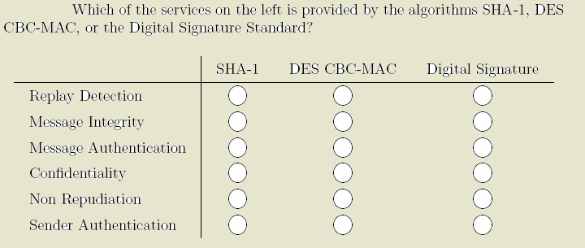
练习

Slide 32
下此课内容
数字签名

Slide 33
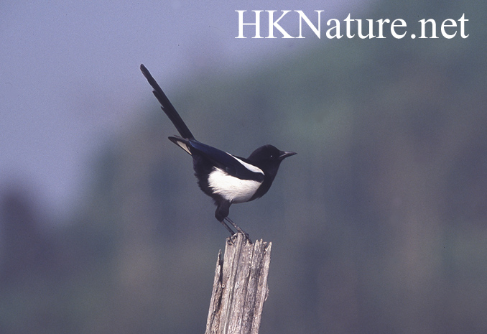
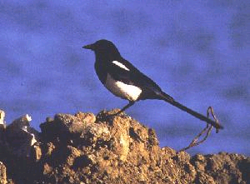
下次课再见！

